Slide 1

主讲人：
授课班级：
时间：

Slide 2


项目五 语音、无线网络的配置
项目说明
  Cisco Packet Tracer 5.3不仅可提供交换机、路由器等网络设备进行模拟实验，它还集成了语音、无线网络等技术的实验环境。这是当前比较流行的技术，因此也要有所掌握。由于Cisco Packet Tracer 5.3还只是一个初级模拟器，仍有许多现实工程中的语音和无线方案效果不能实现，因此本项目重点学习它所能支持的语音、无线网络的配置。
技能目标
  任务一 简单的Callmanger语音
  任务二 无线网络的应用

Slide 3
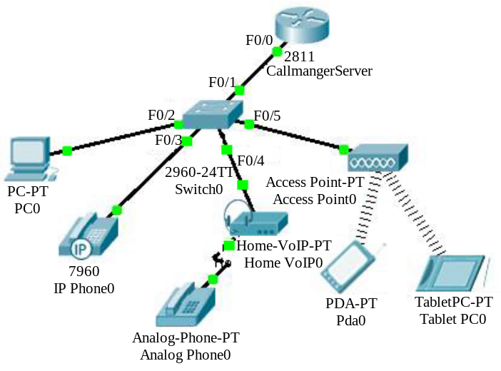
任务一 简单的Callmanger语音
任务描述
  你是某公司的网络管理员，为了降低北京总公司与广州分公司通话的话费成本，你了解到路由器通过语音模块可以实现网络传输语音，并且不用电话费用，所以你决定通过路由器的语音模块来替公司节省成本。下面用一个实验来学习在路由器上配置简单的Callmanger语音的方法，实验拓扑如图所示。

Slide 4
任务一 简单的Callmanger语音
训练要求
  添加常用设备：1台计算机，1台2960交换机，1台2811路由器。
  添加语言设备：1台7960IP Phone设备，1台模拟电话（Analog-Phone），1台VoIP Modem（Home-VoIP），1台无线AP设备（Access Point），1台无线终端设备（PDA-PT），1台平板电脑（Tablet PC）。
  配置2811路由器的F0/0端口的IP地址为1.1.1.1/24，作为Callmanger服务器地址。
  配置2811路由器作为语音的Callmanger服务器，为本网络中的语音设备提供电话注册，分配电话号码以及电话路由功能。
  在路由器上配置DHCP服务，使得网络中的语音设备通过DHCP广播请求到Callmanger服务器上获取IP地址、TFTP服务器IP地址，以及实现电话注册、电话号码分配等功能。

Slide 5
任务一 简单的Callmanger语音
训练分析
  本实验室模拟了内部网络之间的VoIP电话通话，采用的是Cisco公司独有的Callmanger解决方案。使用一台Cisco公司的2811路由器作为Callmanger服务器，提供电话号码注册分配，完成电话的信令控制和通话控制。采用无线AP来提供移动办公或支持软IP Phone的PDA设备灵活地接入网络中，与内部网络各处电话通话。在进行实验之前，首先要掌握各个语音设备的配置和使用方法。

Slide 6
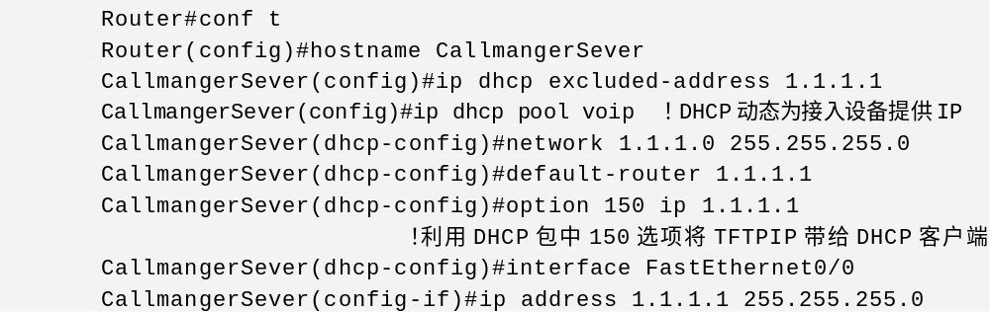
任务一 简单的Callmanger语音
训练步骤
  路由器2811的基本配置

Slide 7
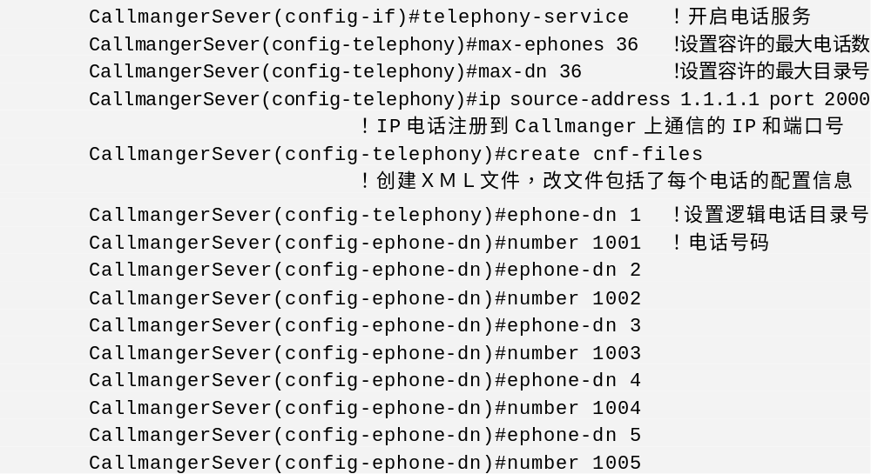
任务一 简单的Callmanger语音
训练步骤
  路由器2811关于Callmanger的配置

Slide 8
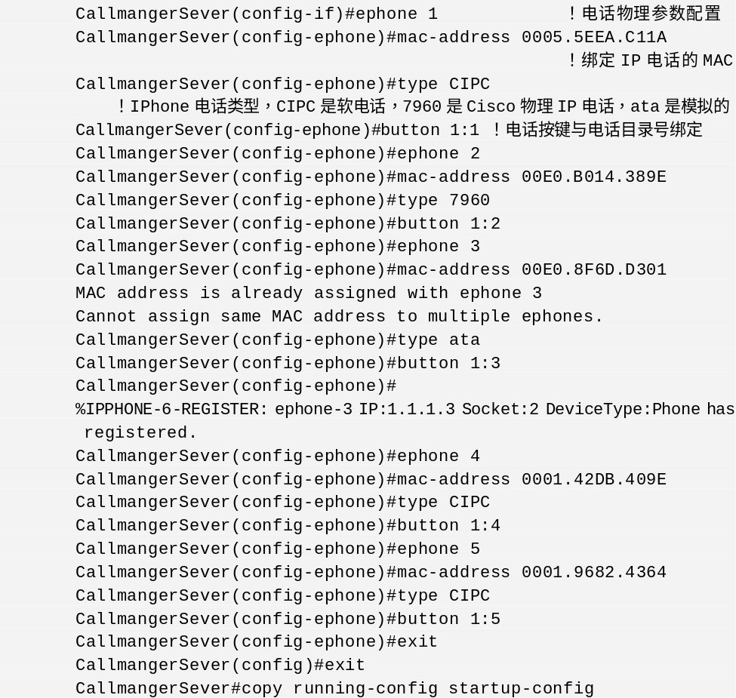
任务一 简单的Callmanger语音
训练步骤
  电话物理参数配置

Slide 9
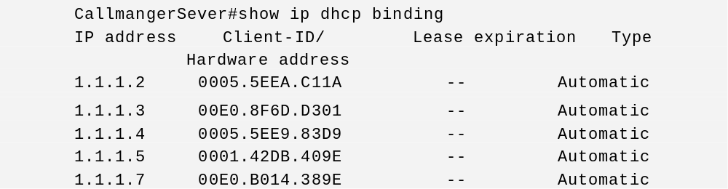
任务一 简单的Callmanger语音
训练步骤
  查看设备的MAC地址
  为交换机配置Voice Vlan
    在Cisco Packet Tracer 5.3模拟中，物理IP Phone接交换机时，交换机必须配置Voice VLAN才能通。

Slide 10
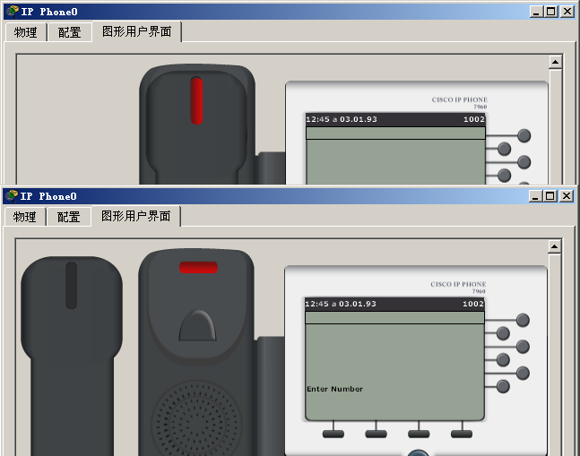
任务一 简单的Callmanger语音
训练测试
  做好以上配置后，等上几分钟，就完成了电话的分配、注册等。这时可以使用物理IP Phone拨打模拟电话进行测试。测试时模拟电话取下话筒进行应答，挂断话筒表示完成通话。测试如图所示。
训 练 小 结
  认识和掌握语音设备的配置和使用。
  重点掌握路由器的Callmanger的配置。

Slide 11


任务二 无线网络的应用
任务描述
  无线网络既包括允许用户建立远距离无线连接的全球语音和数据网络，也包括为近距离无线连接进行优化的红外线技术及射频技术。无线网络与有线网络的用途十分类似，最大的不同在于传输媒介的不同，无线网络是利用无线电技术取代实质的传输介质。
  使用无线组网技术，通过安装AP和PCMCIA无线网卡或USB无线网卡，就可以在公司内部架构起无线局域网，使得办公区、会议室、会客室、展示厅及休息区都可以移动上网，为移动办公创造了条件。本节分以下两个训练进行学习。
    训练1 无线网络的接入。
    训练2 无线网络全网互联。

Slide 12
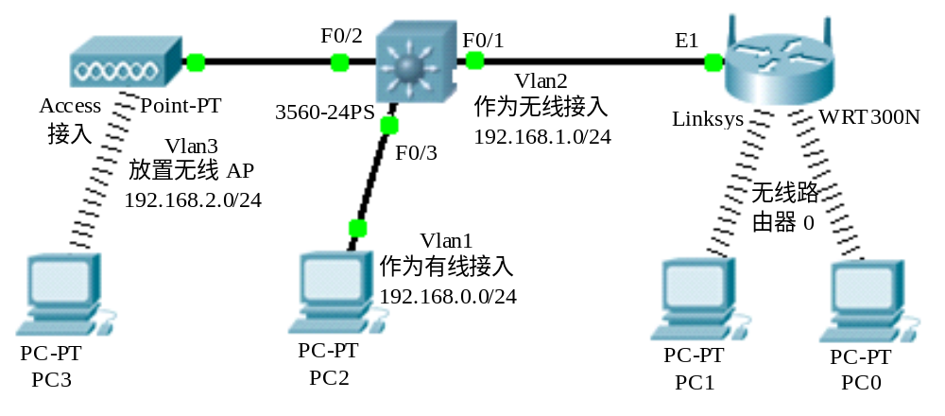
训练1 无线网络的接入
训练描述
  假设教学区已有现成的网络资源，学校的教工宿舍未规划、配齐连入教学区的联网硬件，为方便教工也能快捷地连入教学区的网络，选择了无线网络的接入。实验拓扑如图所示。

Slide 13
训练1 无线网络的接入
训练要求
  添加4台计算机，1台无线AP，1台3560交换机，1台无线路由器。
  PC0、PC1为教师宿舍区计算机，通过无线路由器访问校园网络；PC3为校外计算机，通过无线AP访问校园网络；PC2为学校内部办公计算机，通过DHCP获取IP。
  交换机3560为学校中心交换机，划分为3个Vlan。其中，Vlan2和Vlan3分别用于无线路由和无线连接AP，为计算机无线访问提供接口，Vlan1通过有线连接学校内部办公网络的计算机。

Slide 14
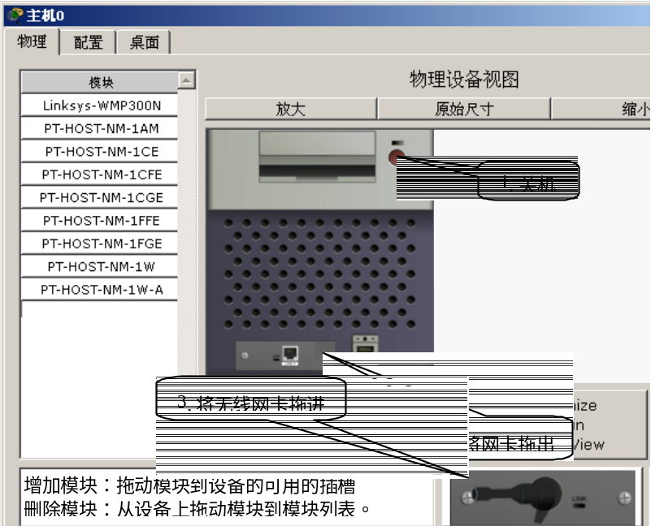
训练1 无线网络的接入
训练分析
  由于本实验采用的是普通计算机，因此教师宿舍区的计算机PC0、PC1以及PC3均要添加无线网卡设备。为计算机添加无线网卡的操作如图所示。
（1）单击计算机电源开关，将计算机关闭。
（2）将计算机下部的以太网卡往右下角拖出，将以太网卡删除掉。
（3）将无线网卡拖到刚才以太网卡所在位置。
（4）单击计算机电源开关，将计算机开启。

Slide 15
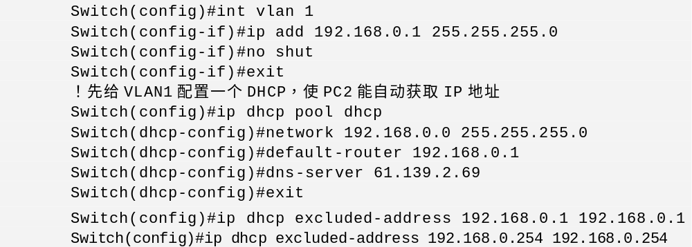
训练1 无线网络的接入
训练步骤
  设置3560三层交换机作为核心交换机

Slide 16
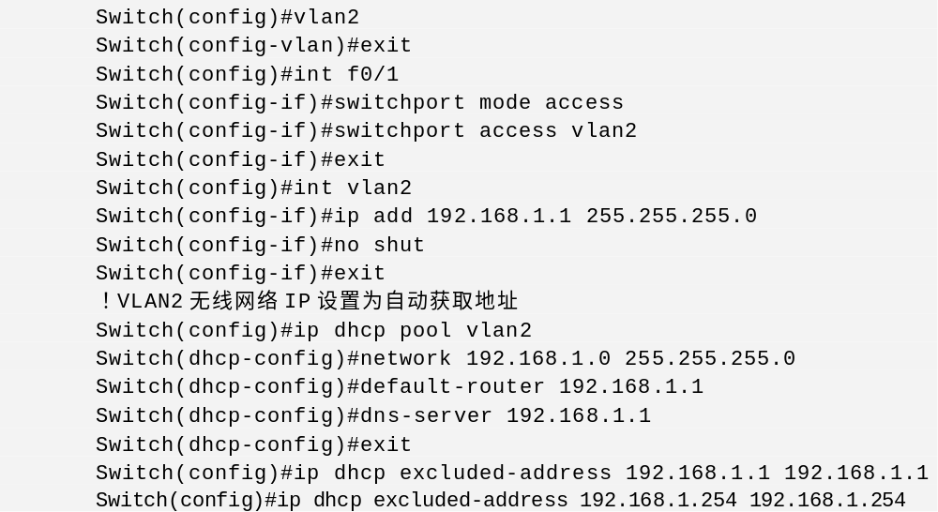
训练1 无线网络的接入
训练步骤
  将Vlan1设为有线接入，Vlan2设为无线接入

Slide 17
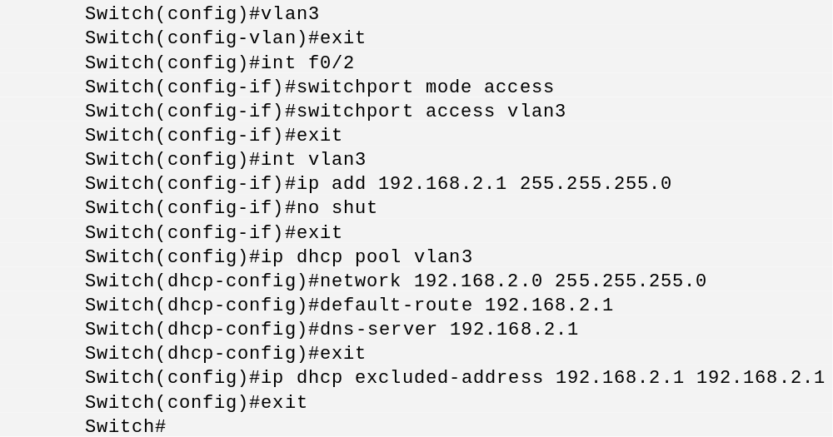
训练1 无线网络的接入
训练步骤
  将VLAN3设置为无线AP

Slide 18
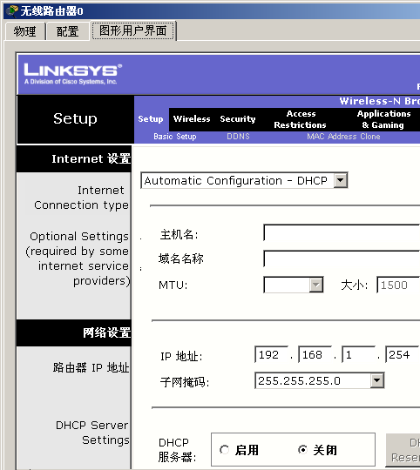
训练1 无线网络的接入
训练步骤
  无线路由器的配置
在这里“Internet 设置”选项的右侧不用做任何配置，而在“网络设置”右侧，设置一个管理IP地址：192.168.1.254，以后通过这个IP地址来进行该无线路由器的管理。在“DHCP Server Settings”的右侧，将“DHCP 服务器”关闭。因为无线接入的计算机的IP地址都是通过3560交换机来获取的。

Slide 19
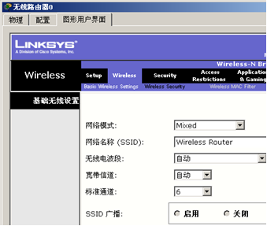
训练1 无线网络的接入
训练步骤
  无线路由器的配置
接着进入了无线设置，单击“Wireless”进入基础无线设置，将“网络名称（SSID）”改成“Wireless Router”，其他可以不用配置，

Slide 20
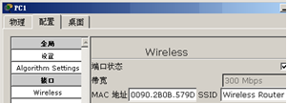
训练1 无线网络的接入
训练步骤
  设置计算机连到无线路由器并使它能获得IP地址
首先，将PC0、PC1、PC3的以太网卡取下来，添加上无线网卡。因为这里的无线路由器上面没有做任何安全设置，所以在这里它会自动进行连接。 其次，将PC0、PC1的SSID设置为“Wireless Router”，如图所示。

Slide 21

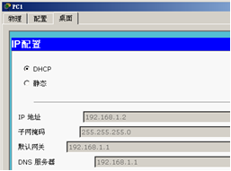
训练1 无线网络的接入
训练步骤
  开启3560交换机的路由功能，实现Vlan1和Vlan2中的计算机通信
  PC1通过3560交换机获取到IP地址

Slide 22
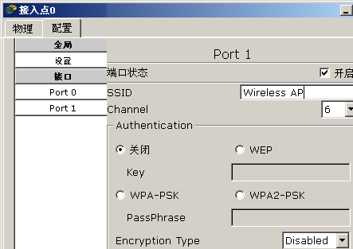
训练1 无线网络的接入
训练步骤
  无线AP配置
这里将无线AP的SSID设置成“Wireless AP”，其他的认证都没有设置，结果如图所示。

Slide 23
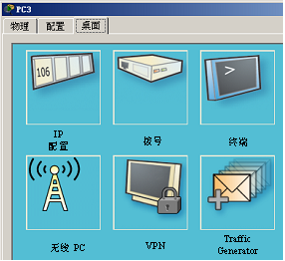
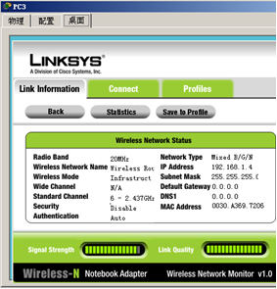
训练1 无线网络的接入
训练步骤
  将PC3加入到无线AP上面
进入PC3设置界面的“桌面”选项卡，如左图所示，单击图中的“无线PC”图标，进入无线连接设置，在默认进入的“Link Information”选项页面中，可以看到无线网络的强弱，如右图所示。

Slide 24
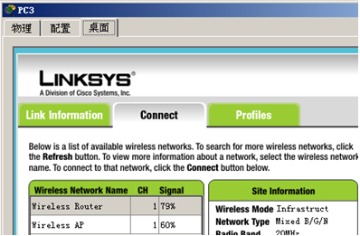
训练1 无线网络的接入
训练步骤
  将PC3加入到无线AP上面
单击“Connect”选项，可以查看当前网络中可用的无线网络，如图所示。
在这里可以看见有两个无线网络：一个名为“Wireless Router”，就是无线路由器的；另一个名为“Wireless AP”，就是无线AP。这里选择“Wireless AP”，然后单击“Connect”按钮进行连接。连接成功以后，更新一下DHCP，看看IP地址有没有变化。

Slide 25
训练1 无线网络的接入
训练测试
  验证PC0、PC1、PC2、PC3能否自动获取到IP地址。
  验证计算机之间是否相通。
训 练 小 结
  在模拟器中计算机要使用无线网络必须添加无线网卡。
  无线网络在现实组网应用中更加方便。
  当一个网络中存在两个或两个以上的无线接入设备时，添加的计算机要选择正确的接入点。

Slide 26
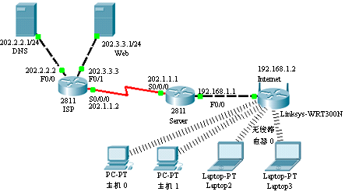
训练2 无线网络全网互联
训练描述
  在公司的路由器背后接了一台无线路由器，下面的4台计算机通过添加无线网卡连接到无线路由器上，然后通过公司内部的路由器访问公网的Web服务器。本实验的网络拓扑图如图所示。

Slide 27
训练2 无线网络全网互联
训练要求
  添加2台服务器，作为公网中的DNS服务器和Web服务器。
  添加2台2811路由器，通过DCE串口线互联模拟公网环境，添加1台无线路由器，用于提供公司计算机的无线接入。
  根据实验网络拓扑图为网络设备配置相应的IP地址。
  在内部路由器Server上配置NAT实现内网计算机访问互联网。
  在DNS服务器上做DNS配置，使公司内部能使用该DNS服务器地址访问Web服务器上的网页。
训练分析
  本任务是模拟现实网络进行实验。由于要用到DNS解析域名，所以内部计算机的IP地址中都要进行DNS配置。

Slide 28
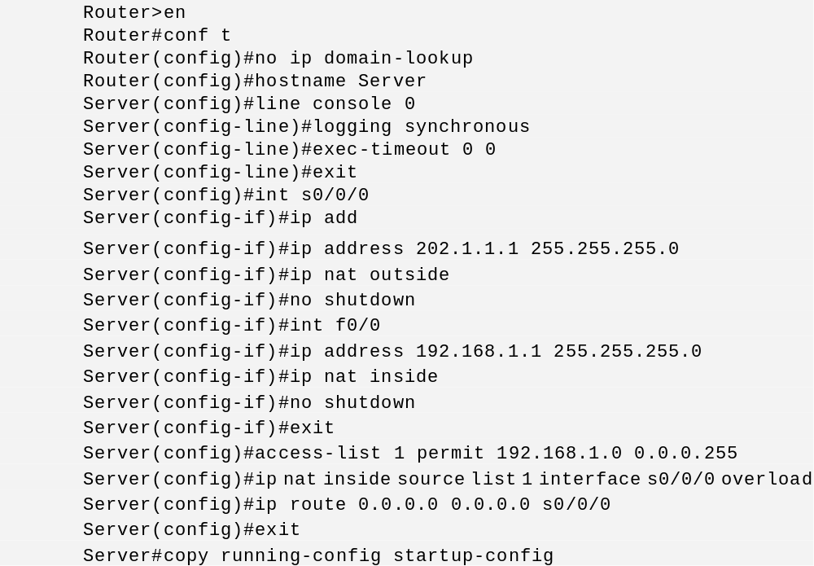
训练2 无线网络全网互联
训练步骤
  配置内部路由器Server端

Slide 29
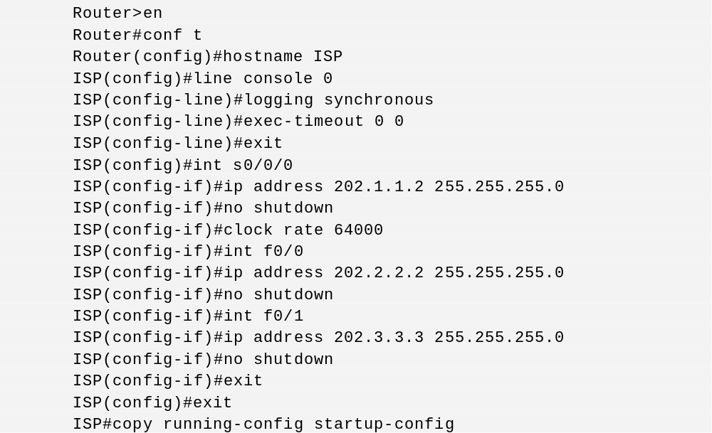
训练2 无线网络全网互联
训练步骤
  配置公网路由器ISP端

Slide 30
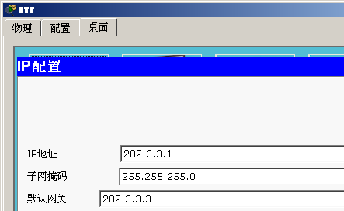
训练2 无线网络全网互联
训练步骤
  配置Web服务器
Web服务器默认是开启的，所以不必再去开启一次。根据实验拓扑图为公网Web服务器设置202.3.3.1/24的IP地址，具体设置如图所示。

Slide 31
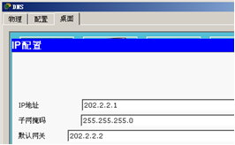
训练2 无线网络全网互联
训练步骤
  配置DNS服务器
根据实验拓扑图为公网DNS服务器设置202.2.2.1/24的IP地址，具体设置如图所示。

Slide 32
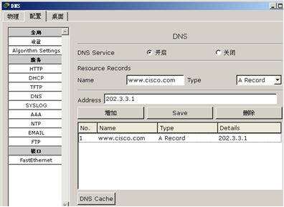
训练2 无线网络全网互联
训练步骤
  配置DNS服务器
在DNS服务器上做一个域名解析，将域名www.cisco.com指向公网Web服务器的IP地址。以便公司内部其他4台计算机通过这个域名去访问Web服务器。设置如图所示。

Slide 33

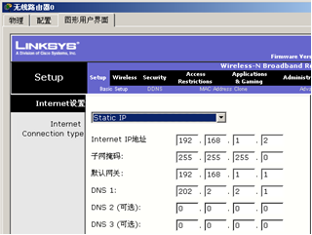
训练2 无线网络全网互联
训练步骤
  无线路由器的基本配置
这个无线路由器的模拟程序也同真机上的基本一样，为无线路由器配置一个静态的IP地址，使之与内部路由器Server互联。无线路由器的IP设置有三种不同的方式，如图所示，一个是自动配置，通过DHCP获取；另一个是手工配置静态IP地址；第三个是PPPoE拨号（可以直接用它通过ADSL拨号上网使用）。

Slide 34
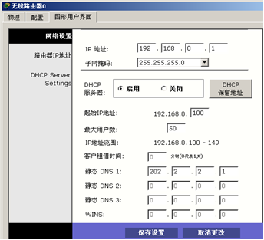
训练2 无线网络全网互联
训练步骤
  配置无线路由器的DHCP
在无线路由器上进行DHCP配置，为通过无线或者有线接入的计算机进行自动分配IP地址，在本实验中就是为公司内部计算机提供DHCP服务，在这里，DHCP的地址池和租期都是不可更改的，只需为其设置一个DNS地址即可。具体设置如图所示。

Slide 35
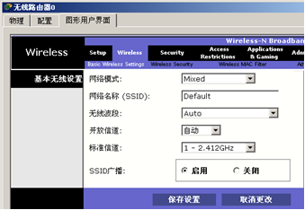

训练2 无线网络全网互联
训练步骤
  无线路由器的安全配置
在无线路由器的配置界面进入“Wireless”无线配置。在这里可以设置无线路由器的网络模式、网络名称等，如上图所示。其中，在“网络模式”下拉列表中选择“Mixed”类型，表示混合型，不管用户是A/B/G哪种类型都可以使用；在“网络名称（SSID）”文本框中无线网络显示SSID的名称，保持默认名称不变。设置好以后单击“保存设置”按钮。
单击“Wireless”下方的“Wireless Security”按钮，进入无线网络加密方式设置。它提供加密的方式有以下几种（默认是禁用的），如下图所示。

Slide 36
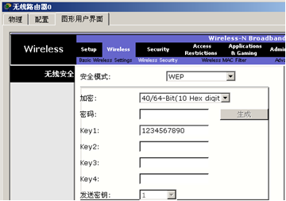
训练2 无线网络全网互联
训练步骤
  无线路由器的安全配置
由于在Cisco Packet Tracer模拟器中的计算机上仅支持WEP安全模式，因此在本实验中选择“WEP”加密方式，具体设置如图所示

Slide 37
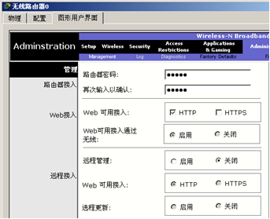
训练2 无线网络全网互联
训练步骤
  无线路由器的远程管理设置
无线路由器的远程管理设置页面如图所示。在这里面就是一些管理员密码，是否允许远程管理之类的。

Slide 38
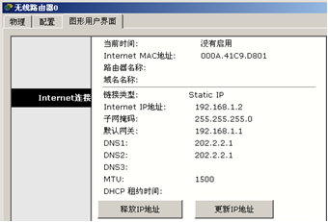
训练2 无线网络全网互联
训练步骤
  查看无线路由器的配置信息
可以查看当前无线路由器的状态信息，如图所示。到此为止，无线路由器的配置已完成。

Slide 39
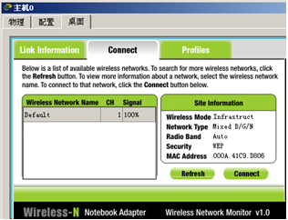
训练2 无线网络全网互联
训练步骤
  计算机的配置
  选择实验拓扑图中的任意一台计算机，进入计算机配置界面的“桌面”选项，单击其中的“无线PC”图标。弹出如图所示的界面，
为4台计算机添加无线网卡，并将这些计算机添加到无线网络中。

Slide 40
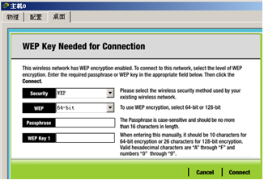
训练2 无线网络全网互联
训练步骤
  计算机的配置
单击图中的“connect”按钮，在“Wireless Network Name”下面有一个无线网络，名称为“Default”，在右边的“Site Intormation”这里面显示了这台无线路由器的一些信息。如支持网络类型有“Mixed B/G/N”，安全模式使用的是“WEP”，还有MAC地址等。选择左边的“Default”列表再单击右边的“Connect”按钮进行连接。
这时会出现一个如图所示的“WEP Key Needed for Connection”界面。在“WEP Key 1”文本框中输入前面在路由器中输入的密码：1234567890。

Slide 41
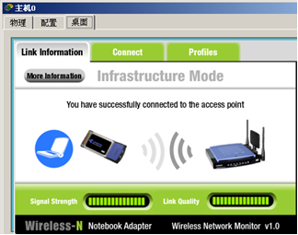
训练2 无线网络全网互联
训练步骤
  计算机连接无线网络的状态
单击右下角的“Connect”按钮进行连接，再单击左上角的“Link Information”标签，这时界面中显示连接的图片，而且信号强度与质量强度都是以绿色显示的，如图所示。

Slide 42
训练2 无线网络全网互联
训练测试
  查看计算机是否正确获取到IP参数，包括IP地址、子网掩码、网关和DNS服务器。
  在计算机上使用管理面板桌面中的浏览器测试http://www.cisco.com域名能否访问公网Web服务器上的网页。
训 练 小 结
  在模拟器中计算机要测试无线网络必须添加无线网卡。
  无线网络在现实组网应用中更加方便。
  DNS服务器必须在全网连通的情况下才起作用。

